Slide 1


Picross
HLIN405 – Projet informatique
Licence 2 informatique – 2014/2015
BENAIS-HUGOT Charles
CONNES Victor
PRYSIAZHNIUK Anastasiia
RIVIERE Cecilie

Slide 2
Description du problème
 |  | 3 | 4 | 4 | 4 | 3
2 | 2
 | 5
 | 5
 | 3
 | 1
Un exemple de Picross

Slide 3
Description du problème
 |  | 3 | 4 | 4 | 4 | 3
2 | 2
 | 5
 | 5
 | 3
 | 1
Un exemple de Picross

Slide 4
Description du problème
 |  | 3 | 4 | 4 | 4 | 3
2 | 2
 | 5
 | 5
 | 3
 | 1
Un exemple de Picross

Slide 5
Description du problème
 |  | 3 | 4 | 4 | 4 | 3
2 | 2
 | 5
 | 5
 | 3
 | 1
Un exemple de Picross

Slide 6
Description du problème
 |  | 3 | 4 | 4 | 4 | 3
2 | 2
 | 5
 | 5
 | 3
 | 1
Un exemple de Picross

Slide 7
Description du problème
 |  | 3 | 4 | 4 | 4 | 3
2 | 2
 | 5
 | 5
 | 3
 | 1
Un exemple de Picross

Slide 8
Description du problème
 | 2 | 2 | 2 | 2
2
2
2
2
 | 2 | 2 | 2 | 2
2
2
2
2
Un exemple de Picross qui a deux solutions
Notes:
<numéro>

Slide 9
Description du problème
 | 2 | 2 | 2 | 2
2
2
2
2
 | 2 | 2 | 2 | 2
2
2
2
2
Un exemple de Picross qui a deux solutions
Notes:
<numéro>

Slide 10
Description du problème
 | 2 | 2 | 2 | 2
2
2
2
2
 | 2 | 2 | 2 | 2
2
2
2
2
Un exemple de Picross qui a deux solutions
Notes:
<numéro>

Slide 11
Description du problème
 | 2 | 2 | 2 | 2
2
2
2
2
 | 2 | 2 | 2 | 2
2
2
2
2
Un exemple de Picross qui a deux solutions
Notes:
<numéro>

Slide 12
Description du problème
 |  | 1 |  |  | 1
 |  | 1 | 1 | 1 | 1
1 | 1
 | 3
1 | 1
Un exemple de Picross qui n’a pas de solution
Notes:
<numéro>

Slide 13
Description du problème
 |  | 1 |  |  | 1
 |  | 1 | 1 | 1 | 1
1 | 1
 | 3
1 | 1
Un exemple de Picross qui n’a pas de solution
Notes:
<numéro>

Slide 14
Description du problème
 |  | 1 |  |  | 1
 |  | 1 | 1 | 1 | 1
1 | 1
 | 3
1 | 1
Un exemple de Picross qui n’a pas de solution
Notes:
<numéro>

Slide 15
Description du problème
 |  | 1 |  |  | 1
 |  | 1 | 1 | 1 | 1
1 | 1
 | 3
1 | 1
Un exemple de Picross qui n’a pas de solution
Notes:
<numéro>

Slide 16
Description du problème
 |  | 1 |  |  | 1
 |  | 1 | 1 | 1 | 1
1 | 1
 | 3
1 | 1
Un exemple de Picross qui n’a pas de solution
Notes:
<numéro>

Slide 17
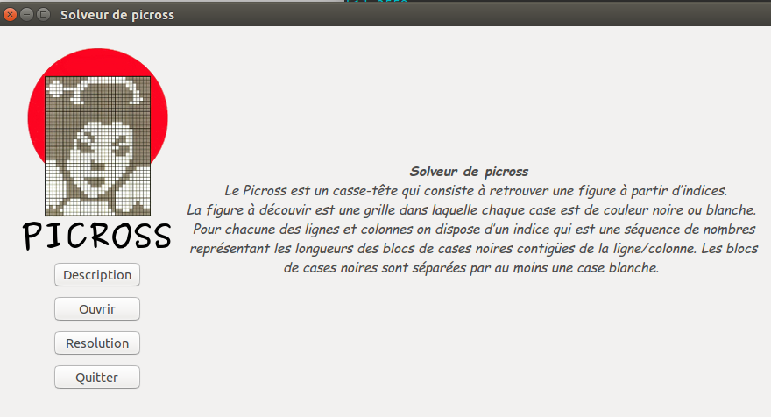
L’interface graphique

Slide 18
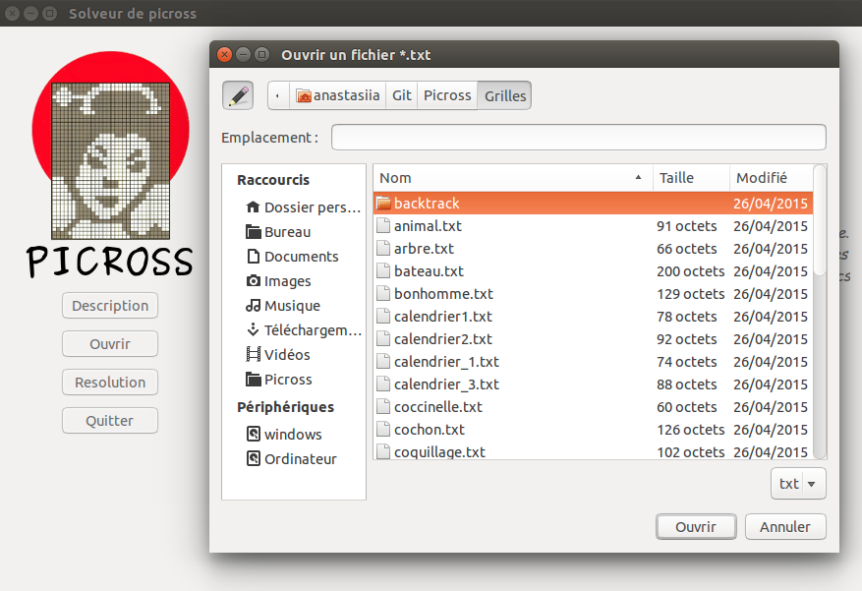
L’interface graphique

Slide 19
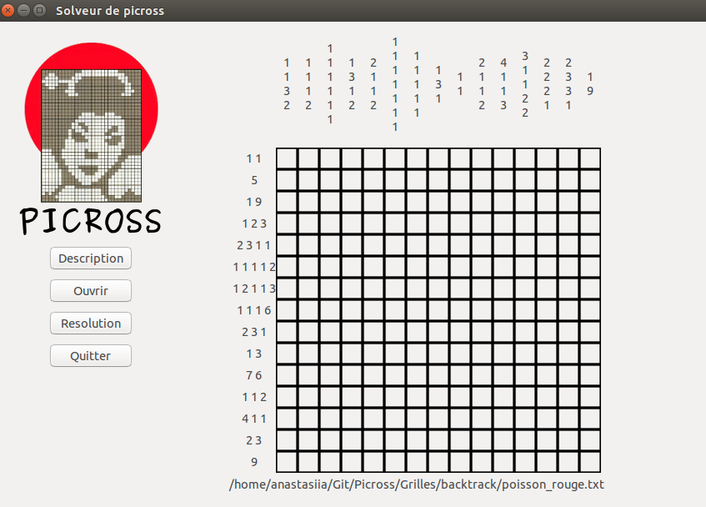
L’interface graphique

Slide 20
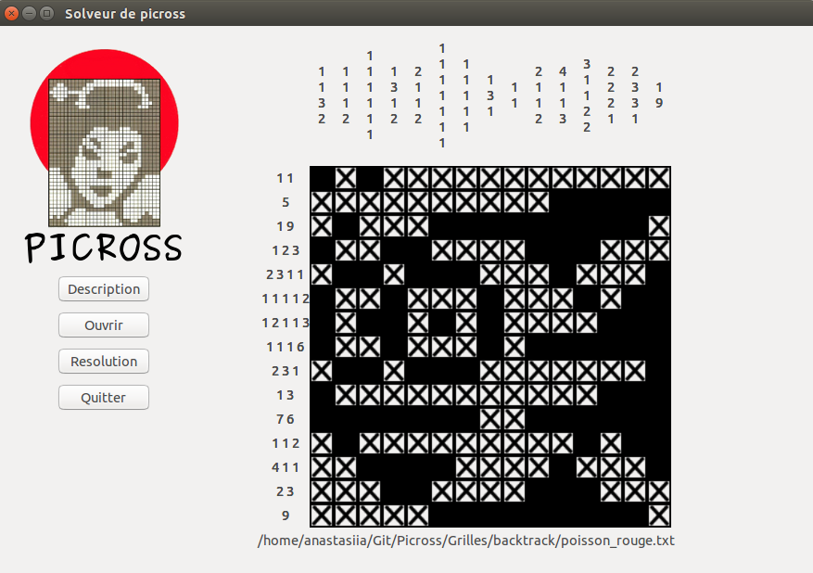
L’interface graphique

